Slide 1



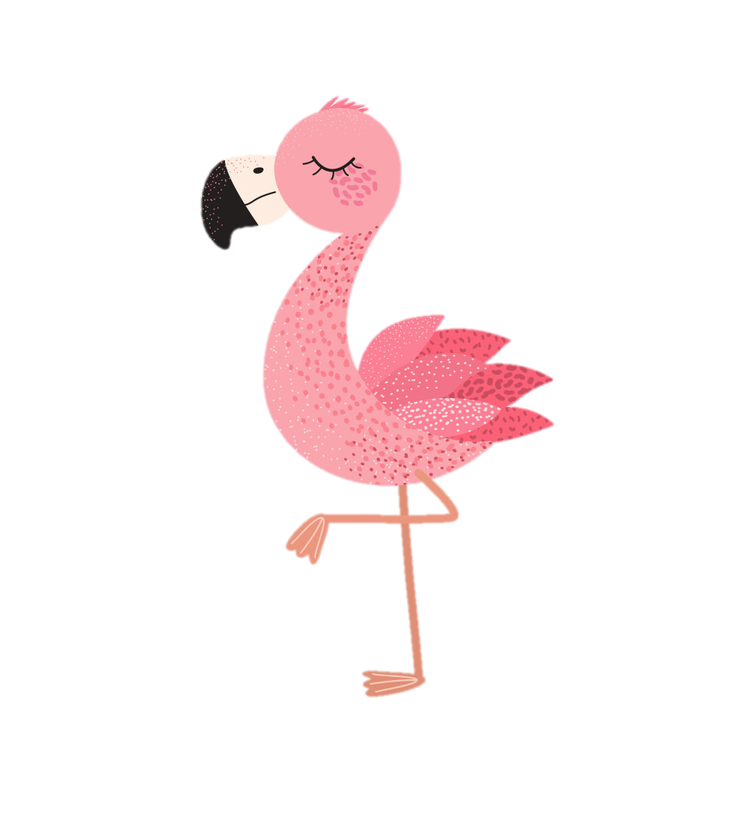
WELKOM IN 1L!
…Tijdens het wachten…
Graag de documenten doornemen en aanvullen indien nodig
Indien u akkoord gaat met het turnuniform: graag naamtekenen.

Slide 2
LEERKRACHTEN EN ZORG
1LA: juf Amber (schildpadjesklas)
1LB: juf July (flamingoklas) op woensdag is juf San onze juf
1LC: juf Annelies (bijtjesklas)
1LD: juf Liesbeth (quokka klas)
Zorg: juf San
* Klasintern
* Klasextern ( extra remediëring, bijwerken bij afwezigheid,…)

Slide 3
EEN DAG IN HET 1STE LEERJAAR
Binnenkomen tussen 8u15 – 8u25 langs de blauwe poort of fietspoort
Voorbewaking vanaf 7u30 op de zonspeelplaats
Wij starten gezamenlijk om 8u30 met onze lessen
Dagelijkse lessen: taal, rekenen, schrift, spelling, bewegingsopvoeding, wereldoriëntatie, godsdienst, muzische activiteiten, hoekenwerk, ….
Einde schooldag 15u15
Einde schooldag op woensdag 12u10
Nabewaking tot 15u45 op de zonspeelplaats
Nabewaking na 15u45 in het wonderbos

Slide 4
Bewegingsopvoeding met juf KIM EN MEESTER nICK
We turnen 2 lesuren per week: dinsdag en donderdag
Gemakkelijke schoenen voorzien (zelf aan- en uitdoen)​
In september turnen we nog vaak buiten (buitensportschoenen graag meegeven in apart zakje)
=> voorbereiding septemberhappening 25 september!
turnpantoffels met witte zool voor binnen. Graag sokken meegeven in de turnzak.​
Zwemmen op maandagnamiddag (om de twee weken)
  geen kousenbroeken
  graag oefenen op zelfstandig aan- en uitkleden
  gele badmuts (aankopen via school)
  zwemzak met 2 handdoeken en aansluitende zwemkledij (badpak en zwembroek)
Indien de leerling niet mee kan turnen of zwemmen, graag een doktersbriefje of briefje van ouders. ​

Slide 5
Het nieuwe leerplan
Het nieuwe leerplan ‘op.Stap, leerroutes voor iedereen’ is het vernieuwde leerplan van Het Katholiek Onderwijs Vlaanderen. Het leerplan sluit aan op de nieuwe minimumdoelen van de overheid en focust sterk op een kennisrijke basis, duidelijke structuur per leerjaar en groeikansen voor ieder kind.
We starten als school hierdoor met nieuwe- en vernieuwde methodes. Wij zullen ook als leerkrachten dit schooljaar nog zoekende zijn. Door ons voldoende bij te scholen staan we als team sterk om onze kennis en vaardigheden door te geven en aan te leren aan jullie kinderen.

Slide 6
Regels en routines
Dit jaar hebben we als school een heleboel nieuwe regels en routines vastgelegd. Dit zijn afspraken op klas- leerjaar-, maar ook op schoolniveau. Onze drie pijlers vindt u uitgebreid in de engagementsverklaring terug.
Door dezelfde regels en routines schoolbreed te maken, geeft dit zowel rust, respect en orde voor de kinderen, leerkrachten als ouders. Ook wij verwachten van jullie medewerking rond deze nieuwe regelgeving.

Slide 7



rekenen
Getalbeelden​
Tot 10 tellen en bewerkingen maken (voor Kerst)​
Tot 20 tellen en bewerkingen maken (na Kerst)​
Automatisatie tot 10 op het einde van het eerste leerjaar​
Elke dag oefenen thuis! ​
Automatisatie is nodig om verder te rekenen​
Splitskaartjes ​
+ en – kaartjes ​
Dagdagelijkse begrippen ​
Meer, minder, evenveel, hoogste, laagste, links, rechts,…

Slide 8
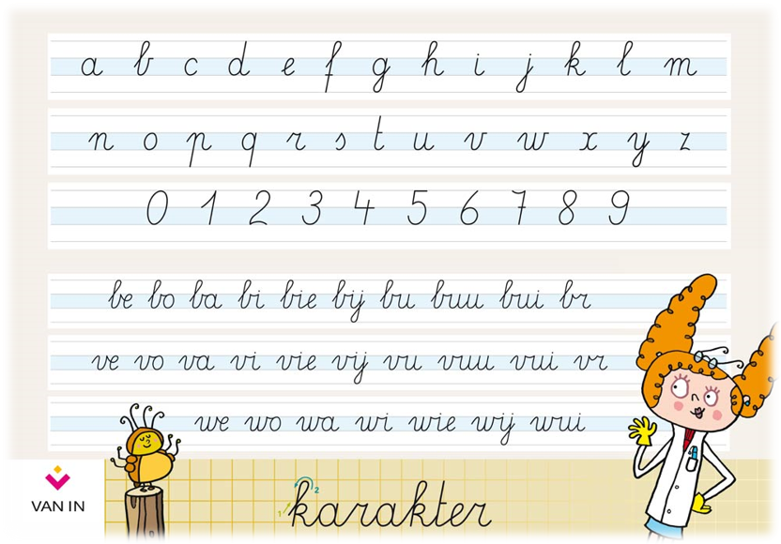
SCHRIJVEN
In de klas gebruiken we een schrijfpotlood
!! ook het huiswerk wordt met hetzelfde potlood gemaakt
(dit kregen jullie bij de bingo in juni) !!
Speelse manier kennismaken met de taal:​ Ik, an (meisje), el (jongen), eet,
Letters en woorden schrijven
Dictee​ (= spelling)
Nog geen hoofdletters​

Slide 9




We letten op onze houding! ​
Let op de pengreep!​
Dit is erg belangrijk voor beginnende schrijvertjes!​

Slide 10

Nederlands en communicatie
Kennismaken met de lees-, spreek- en schrijftaal ​
Bijhorende boeken en verhalen​
Woord en bijhorende prent zoeken​
Leeswerkschrift gaat altijd mee naar huis en moet elke dag weer naar school komen
Huiswerk om te lezen vind je achteraan in het leeswerkschrift
In deze schrift mag niet gewerkt worden
  Deze schrift dient enkel om in te lezen
Leestesten en AVI-testen worden afgenomen doorheen het jaar

Slide 11

Wereldwijzer
We doen maandelijks nieuwe thema’s in onze klas​
  Geschiedenis
  Wetenschappen
  Techniek
  Aardrijkskunde
  Actualiteit
  Verkeer

Slide 12

GODSDIENST
GODSDIENST
Het figuurtje “Ona” neemt ons mee om de wereld van het kind te verkennen.
Grote feesten komen aan bod​: advent, Kerstmis, vasten, Pasen,… ​
Wij verwachten een respectvolle houding voor ieders geloof

Slide 13


Samen bouwen wij aan een pestvrije school
We zijn een KIVA school
Wij zijn tegen pesten​​
Wekelijks worden er in de klas ‘KIVA activiteiten’ gedaan
Hierbij wordt de klassfeer en daarbij ook de schoolsfeer van dichtbij geobserveerd en indien nodig bijgestuurd ​

Slide 14


Rode en gele mappen
Rode toetsenmap
Toetsen samen bekijken, handtekenen en in de map terug bezorgen
Gele takenmap
Taakjes worden regelmatig meegegeven en thuis bewaard

Slide 15
Hoe kan u uw kind thuis begeleiden?
Voorlezen en samen lezen​
Huiswerk samen maken​
Opdracht samen lezen​
Samen overlopen ​en dan zelf laten proberen
In de bibliotheek hebben ze leuke boekjes om samen te lezen
Schrijfhouding en pengreep ​
ik = iiiiii kkkkk NIET i ka - ​
eet = eeeeeee ttttt NIET e - e - tee - ​
meet = m eeeeeet NIET em – ee - tee

Slide 16
AGENDA​
HUISWERK​
Agenda wordt steeds op maandag ingevuld. Kruisje bij het icoontje en/of afkorting (zie bladwijzer)
Elke dag nakijken en handtekenen (dag per dag)
Belangrijke info graag mailen naar klasleerkracht​
Ziektebriefjes achteraan​
Stimulans van leer- en werkhouding ​
Verantwoordelijkheidszin: zelf kiezen welk deel op welke dag → vrijdag moet het huiswerk klaar zijn! ​
Onderhouden van nieuw geleerde leerstof​
Elke dag 10 minuten lezen
! Afgewerkte werkschriften en huiswerk worden doorheen het jaar meegegeven en bewaart u thuis. Hier kleeft een sticker op.

Slide 17
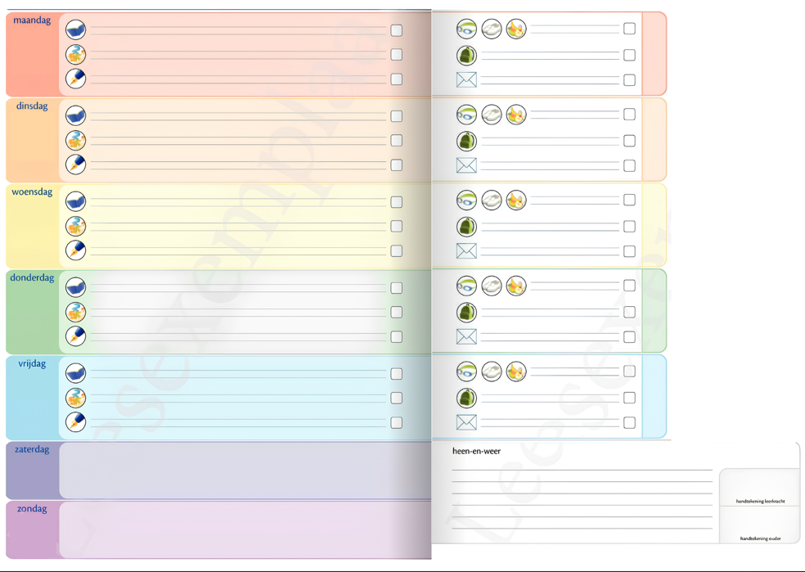
Voorbeeldblaadje agenda

Slide 18




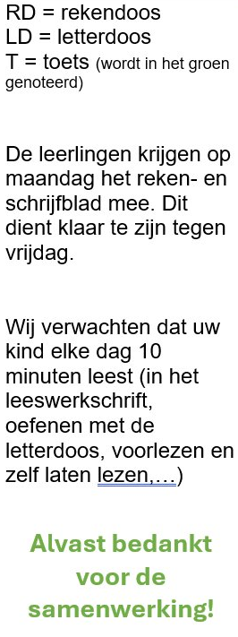
afkortingen agenda
RD = rekendoos
LD = letterdoos
T = toets (wordt in het groen genoteerd)
Deze info is terug te vinden op de achterkant van de agendabladwijzer.

Slide 19
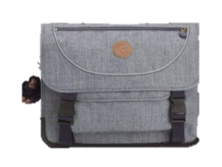

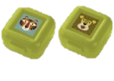
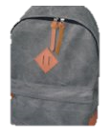
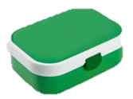
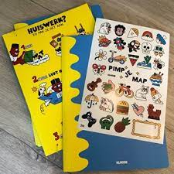

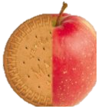
WAT ZIT ER IN ONZE BOEKENTAS?
2 kleine potjes meegeven:​
letterdoos​
rekendoos ​
Leeswerkschrift
fruit + koek + drinkbus​
Huisjeskaft​
agenda​
huiswerk​
woensdag = fruitdag
Elke woensdag fruit op school!​

Slide 20

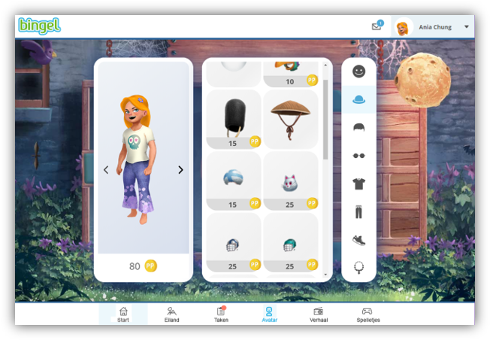
Elk kind een eigen avatar​
PINGPING = ​
SPULLEN KOPEN EN SPELLETJES SPELEN​
Oefenen = pingping verdienen

Slide 21

Uniform en schoenen
Neem hiervoor een kijkje in het infoboekje dat je online vindt op: https://www.virgomaria.be/lagere-school/uniform

Slide 22
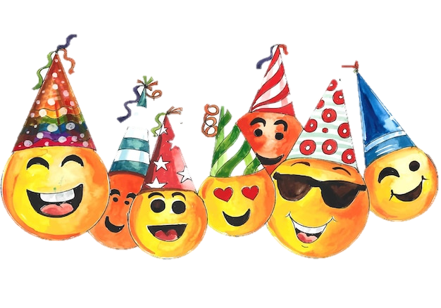
Traktaties
Uw kind is jarig? Joepiee, dat vieren we graag!!
Uw kind mag deze dag naar school komen in kleding naar keuze.
Vanaf dit schooljaar trakteert de school voor de jarigen. Ze mogen dan iets lekkers komen kiezen en uitdelen aan de kinderen van de klas.
Uw kind neemt zelf niets mee.

Slide 23
Dankjewel voor het luisteren…
We hopen op een tof en leerrijk schooljaar samen met jullie en de kindjes! Denken jullie nog aan een antwoord op de welkomstmail die jullie kregen van ons?
Via mail altijd bereikbaar
Ook terug te vinden in de agenda
amber.verelst@virgomaria.be
july.matthijnssens@virgomaria.be
annelies.ruelens@virgomaria.be
liesbeth.wijns@virgomaria.be
Wees welkom om zo dadelijk iets te nuttigen op ons oudercafé om zo nog een praatje te kunnen maken met de leerkrachten, directie, zorg en LO leerkrachten,
Ook volgende organisaties zullen ter plekke zijn: Scouts en Chiro, Muziekschool, City Pirates, Olse, CKG, Koraal, Vokan en misschien ook het CLB. Onze ouderraad zal ook aanwezig zijn.

